Slide 1
Ôn bài cũ

Slide 2
Tôi đi học
Một buổi mai, mẹ âu yếm nắm tay tôi dẫn đi trên con đường làng dài và hẹp. Con đường này tôi đã đi lại nhiều lần, nhưng lần này tự nhiên thấy lạ. Cảnh vật xung quanh tôi đều thay đổi. Hôm nay tôi đi học.
Cũng như tôi, mấy cậu học trò mới bỡ ngỡ đứng nép bên người thân. Thầy giáo trẻ, gương mặt hiền từ, đón chúng tôi vào lớp. Tôi nhìn bàn ghế chỗ tôi ngồi rồi nhận là vật riêng của mình. Tôi nhìn bạn ngồi bên, người bạn chưa quen biết, nhưng không thấy xa lạ chút nào.

Slide 3
3
MÁI TRƯỜNG MẾN YÊU
Bài
2
Đi học

Slide 4
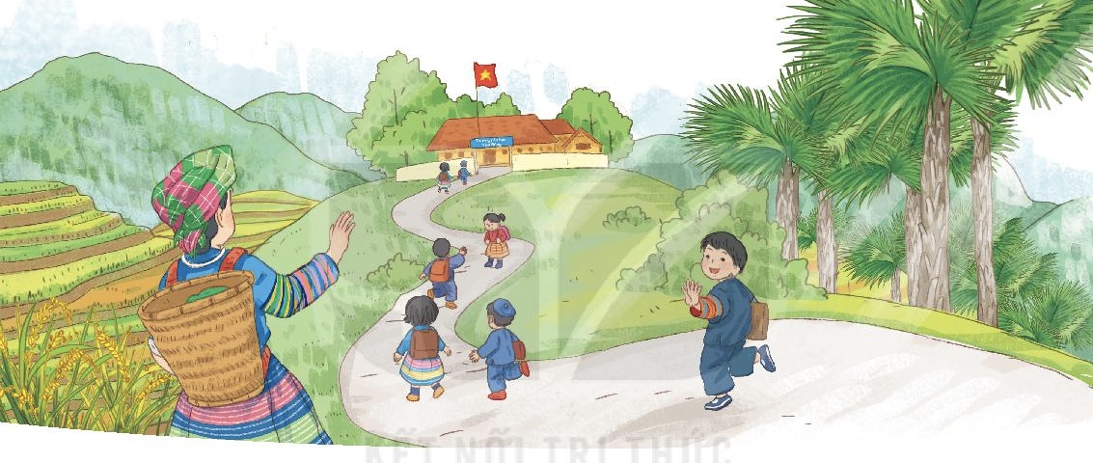
1
Quan sát tranh

Slide 5






Slide 6
Đi học
Hôm qua em tới trường
Mẹ dắt tay từng bước
Hôm nay mẹ lên nương
Một mình em tới lớp.
Trường của em be bé
Nằm lặng giữa rừng cây
Cô giáo em tre trẻ
Dạy em hát rất hay.
Hương rừng thơm đồi vắng
Nước suối trong thầm thì…
Cọ xoè ô che nắng
Râm mát đường em đi.
2
Đọc
Đọc mẫu
(1)
(2)
(3)
(Hoàng Minh Chính)

Slide 7






nương
ngấn nắng
râm
nằm lặng

Slide 8
Đi học
Hôm qua em tới trường
Mẹ dắt tay từng bước
Hôm nay mẹ lên nương
Một mình em tới lớp.
Trường của em be bé
Nằm lặng giữa rừng cây
Cô giáo em tre trẻ
Dạy em hát rất hay.
Hương rừng thơm đồi vắng
Nước suối trong thầm thì…
Cọ xoè ô che nắng
Râm mát đường em đi.
(1)
(2)
(3)
(Hoàng Minh Chính)

Slide 9
Đi học
Hôm qua em tới trường
Mẹ dắt tay từng bước
2
Đọc
(1)
(Hoàng Minh Chính)

Slide 10
Đi học
Hôm qua em tới trường
Mẹ dắt tay từng bước
Hôm nay mẹ lên nương
Một mình em tới lớp.
2
Đọc
(1)
(Hoàng Minh Chính)

Slide 11
Đi học
Hôm qua em tới trường
Mẹ dắt tay từng bước
Hôm nay mẹ lên nương
Một mình em tới lớp.
Trường của em be bé
Nằm lặng giữa rừng cây
2
Đọc
(1)
(2)
(Hoàng Minh Chính)

Slide 12
Đi học
Hôm qua em tới trường
Mẹ dắt tay từng bước
Hôm nay mẹ lên nương
Một mình em tới lớp.
Trường của em be bé
Nằm lặng giữa rừng cây
Cô giáo em tre trẻ
Dạy em hát rất hay.
2
Đọc
(1)
(2)
(Hoàng Minh Chính)

Slide 13
Đi học
Hôm qua em tới trường
Mẹ dắt tay từng bước
Hôm nay mẹ lên nương
Một mình em tới lớp.
Trường của em be bé
Nằm lặng giữa rừng cây
Cô giáo em tre trẻ
Dạy em hát rất hay.
Hương rừng thơm đồi vắng
Nước suối trong thầm thì…
2
Đọc
(1)
(2)
(3)
(Hoàng Minh Chính)

Slide 14
Đi học
Hôm qua em tới trường
Mẹ dắt tay từng bước
Hôm nay mẹ lên nương
Một mình em tới lớp.
Trường của em be bé
Nằm lặng giữa rừng cây
Cô giáo em tre trẻ
Dạy em hát rất hay.
Hương rừng thơm đồi vắng
Nước suối trong thầm thì…
Cọ xoè ô che nắng
Râm mát đường em đi.
2
Đọc
(1)
(2)
(3)
(Hoàng Minh Chính)

Slide 15
Đi học
Hôm qua em tới trường
Mẹ dắt tay từng bước
Hôm nay mẹ lên nương
Một mình em tới lớp.
Trường của em be bé
Nằm lặng giữa rừng cây
Cô giáo em tre trẻ
Dạy em hát rất hay.
Hương rừng thơm đồi vắng
Nước suối trong thầm thì…
Cọ xoè ô che nắng
Râm mát đường em đi.
2
Đọc
(1)
(2)
(3)
(Hoàng Minh Chính)

Slide 16
Đi học
Hôm qua em tới trường
Mẹ dắt tay từng bước
Hôm nay mẹ lên nương
Một mình em tới lớp.
Trường của em be bé
Nằm lặng giữa rừng cây
Cô giáo em tre trẻ
Dạy em hát rất hay.
Hương rừng thơm đồi vắng
Nước suối trong thầm thì…
Cọ xoè ô che nắng
Râm mát đường em đi.
2
Đọc
(K1)
(K2)
(K3)
(Hoàng Minh Chính)

Slide 17
Đi học
Hôm qua em tới trường
Mẹ dắt tay từng bước
Hôm nay mẹ lên nương
Một mình em tới lớp.
Trường của em be bé
Nằm lặng giữa rừng cây
Cô giáo em tre trẻ
Dạy em hát rất hay.
Hương rừng thơm đồi vắng
Nước suối trong thầm thì…
Cọ xoè ô che nắng
Râm mát đường em đi.
2
Đọc
(K1)
(K2)
(K3)
(Hoàng Minh Chính)

Slide 18
Đi học
Hôm qua em tới trường
Mẹ dắt tay từng bước
Hôm nay mẹ lên nương
Một mình em tới lớp.
Trường của em be bé
Nằm lặng giữa rừng cây
Cô giáo em tre trẻ
Dạy em hát rất hay.
Hương rừng thơm đồi vắng
Nước suối trong thầm thì…
Cọ xoè ô che nắng
Râm mát đường em đi.
2
Đọc
(K1)
(K2)
(K3)
(Hoàng Minh Chính)

Slide 19
Đi học
Hôm qua em tới trường
Mẹ dắt tay từng bước
Hôm nay mẹ lên nương
Một mình em tới lớp.
Trường của em be bé
Nằm lặng giữa rừng cây
Cô giáo em tre trẻ
Dạy em hát rất hay.
Hương rừng thơm đồi vắng
Nước suối trong thầm thì…
Cọ xoè ô che nắng
Râm mát đường em đi.
2
Đọc
(K1)
(K2)
(K3)
(Hoàng Minh Chính)

Slide 20
Đi học
Hôm qua em tới trường
Mẹ dắt tay từng bước
Hôm nay mẹ lên nương
Một mình em tới lớp.
Trường của em be bé
Nằm lặng giữa rừng cây
Cô giáo em tre trẻ
Dạy em hát rất hay.
Hương rừng thơm đồi vắng
Nước suối trong thầm thì…
Cọ xoè ô che nắng
Râm mát đường em đi.
2
Đọc
(K1)
(K2)
(K3)
(Hoàng Minh Chính)

Slide 21
Đi học
Hôm qua em tới trường
Mẹ dắt tay từng bước
Hôm nay mẹ lên nương
Một mình em tới lớp.
Trường của em be bé
Nằm lặng giữa rừng cây
Cô giáo em tre trẻ
Dạy em hát rất hay.
Hương rừng thơm đồi vắng
Nước suối trong thầm thì…
Cọ xoè ô che nắng
Râm mát đường em đi.
2
Đọc
(K1)
(K2)
(K3)
(Hoàng Minh Chính)

Slide 22
3
Tìm ở cuối các dòng thơ những tiếng cùng vần với nhau:
trường
nương
bé
trẻ
vắng
nắng
thì
đi
Notes:
Đây chỉ là gợi ý GV đưa ra sau khi GV đã trả lời xong. HĐ này GV nên tổ chức thi đua trên bảng lớp hoặc bảng nhóm

Slide 23
Cùng tìm hiểu
a
Vì sao hôm nay bạn nhỏ đi học một mình?
1
Hôm qua em tới trường
Mẹ dắt tay từng bước
Hôm nay mẹ lên nương
Một mình em tới lớp.
Hôm nay bạn nhỏ đi học một mình vì mẹ bạn nhỏ phải lên nương làm việc.

Slide 24
Cùng tìm hiểu
b
Trường của bạn nhỏ có đặc điểm gì?
2
Trường của em be bé
Nằm lặng giữa rừng cây
Cô giáo em tre trẻ
Dạy em hát rất hay.
Trường của bạn nhỏ be bé, nằm ở giữa rừng cây.

Slide 25
Cùng tìm hiểu
b
Cảnh trên đường đến trường có gì ?
2
Hương rừng thơm đồi vắng
Nước suối trong thầm thì…
Cọ xoè ô che nắng
Râm mát đường em đi.
Trên đường đến trường có hương rừng thơm đồi vắng, nước suối trong và cọ xoè ô che nắng.

Slide 26

5
Học thuộc lòng hai khổ thơ đầu:
Hôm qua em tới trường
Mẹ dắt tay từng bước
Hôm nay mẹ lên nương
Một mình em tới lớp.
Trường của em be bé
Nằm lặng giữa rừng cây
Cô giáo em tre trẻ
Dạy em hát rất hay.

Slide 27
5
Học thuộc lòng hai khổ thơ đầu:

Slide 28

6
Hát một bài hát về thầy cô

Slide 29
3
LUYỆN VIẾT

Slide 30
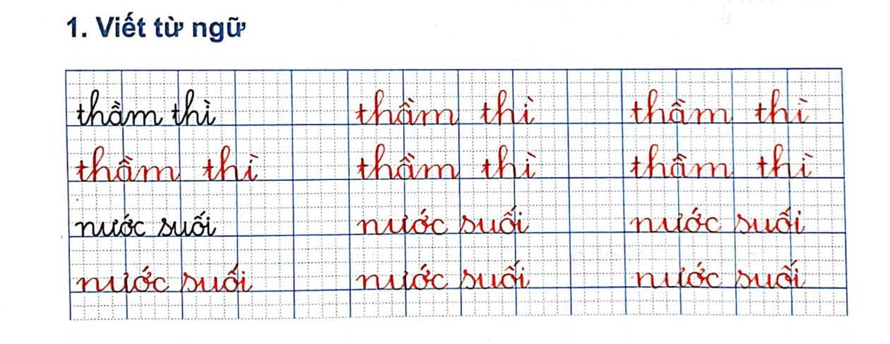

Slide 31
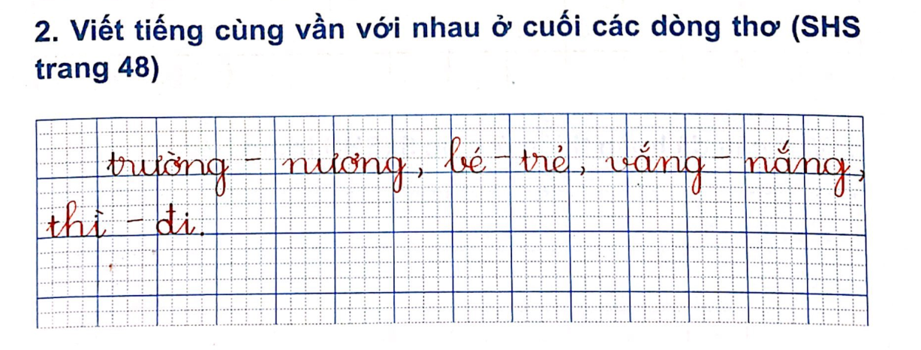

Slide 32









Hương Thảo - tranthao121004@gmail.com

